Slide 1
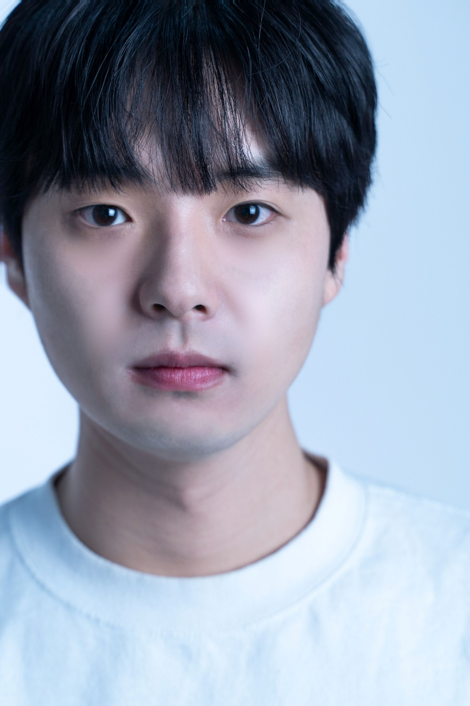
윤 채환
Tel 010 2948 9411
E-mail wodn95754@naver.com
생년월일
신장
체중
학교
특기
인스타그램
1994.11.25
183 cm
80 kg
성결대학교 연기예술전공 졸업
요리, 운동, 다이어트, 테니스
zeus_9411_
영화
[상업] 나를 기억해(2018) 단역 「학급학생」 역
[상업] 마녀2(2022) 단역 「용두패」 역
드라마
[디즈니플러스] 형사록(2022) 단역 「마약단속형사」 역
[웹드라마] 연애, 오늘 배송되나요(2020) 단역 「학생회장」 역
[웹드라마] 씬넘버파란(2020) 단역 「복학생」 역
[스케치무비] 마지막휴지(2022) 주연 「정원」 역
연극
[이해랑예술극장] 카라마조프가의 형제들(2021) 그레고리 역
[cj아지트홀] 대작가(2021) 대훈 역
[연희예술극장] 화염(2023) 에르밀 르벨 역

Slide 2
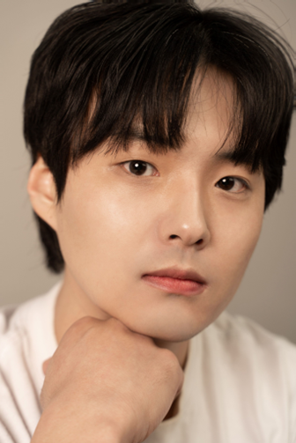
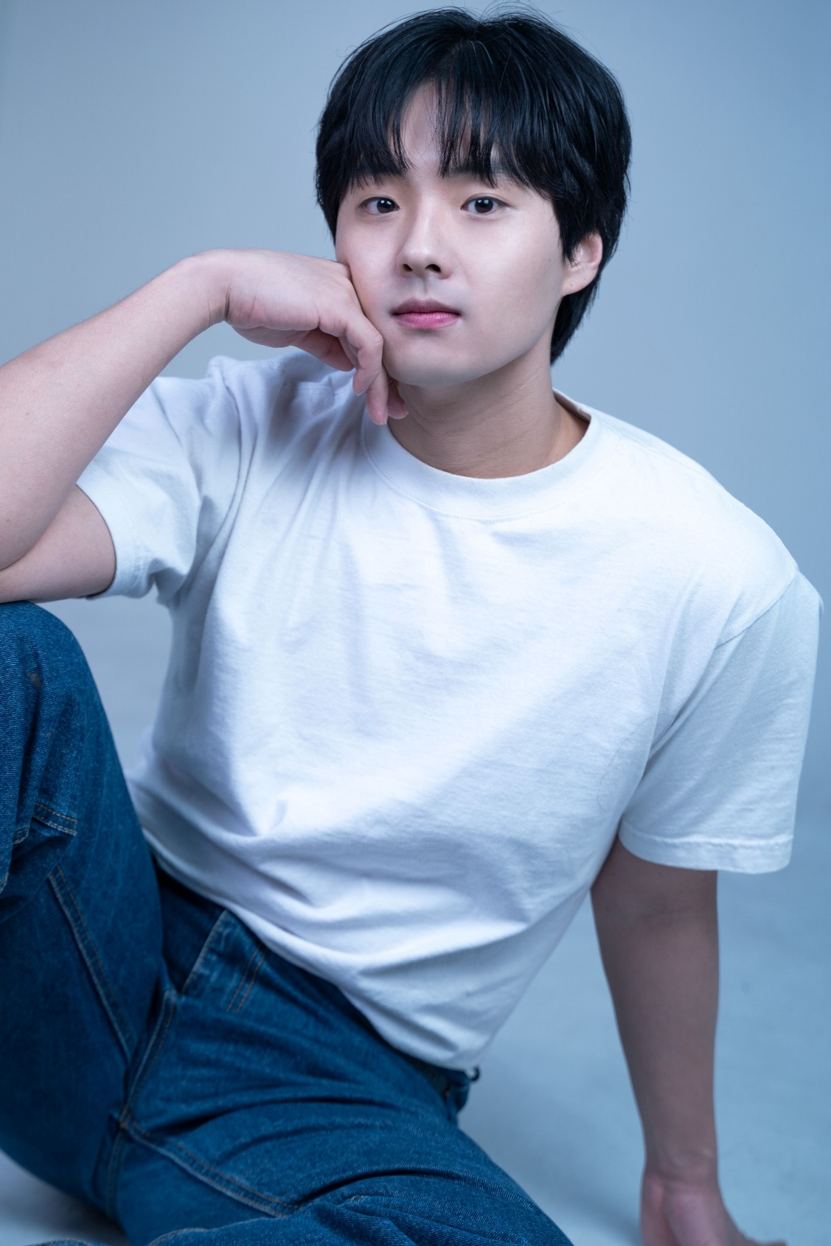
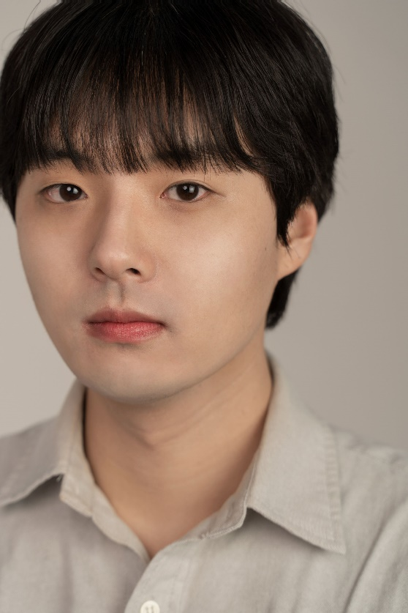
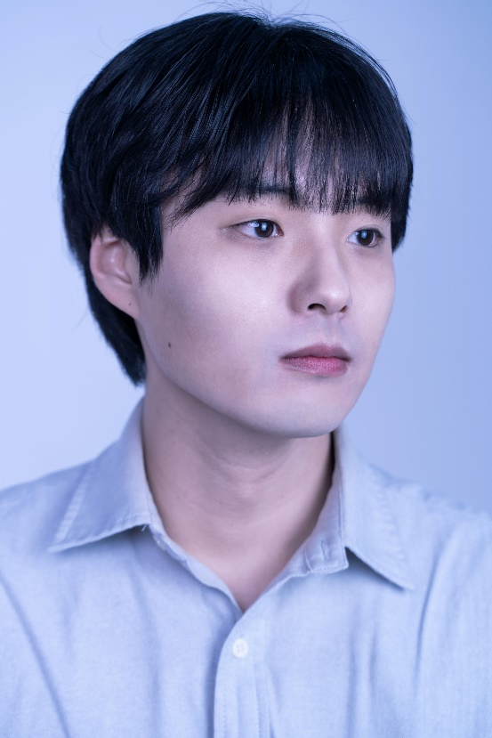
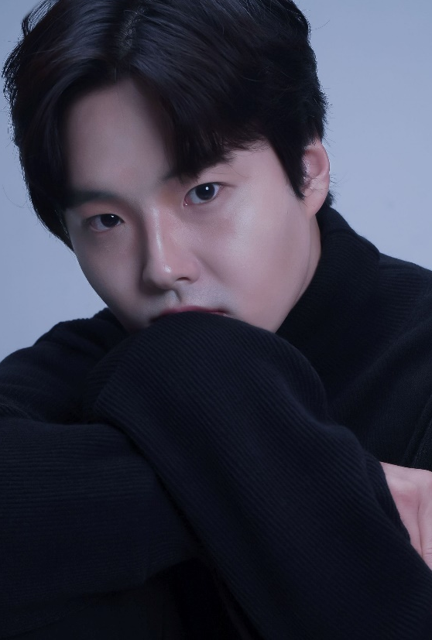
윤 채환
TEL 010 2948 9411 INSTAGRAM zeus_9411_ E-MAIL wodn95754@naver.com

